Slide 1
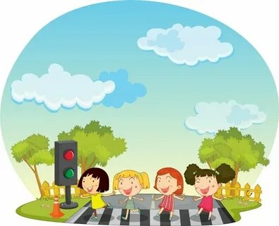
Муниципальное дошкольное образовательное учреждение
"Детский сад №195 Тракторозаводского района Волгограда"
Презентация для детей младшей группы по обучению правилам дорожного движения
«Светофорчик»
Подготовила: воспитатель
Клейменова Наталья Алексеевна

Slide 2

Цели и задачи:
Цель:
Познакомить детей с элементарными
правилами дорожного движения,
светофором;
Задачи:
Дать детям понятия значений слов : проезжая часть, тротуар, водитель, сфетофор.
Развивать восприятие у детей предметов красного и зеленого цвета.
Дать понятие детям, что есть дороги широкие,
по которым ездят машины (проезжая часть), и узкие, по которым дети ходят с мамами и папами (тротуар).
Воспитывать грамотного пешехода.

Slide 3
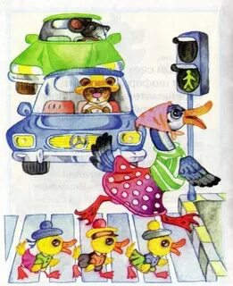
Правила движения,
Все без исключения,
Знать должны зверюшки:
Барсуки и хрюшки,
Зайцы и тигрята,
Пони и котята.
Вам, ребята, тоже
Все их надо знать.

Slide 4
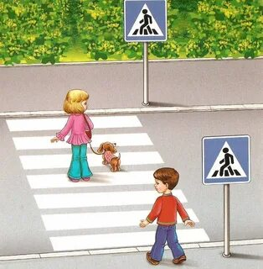
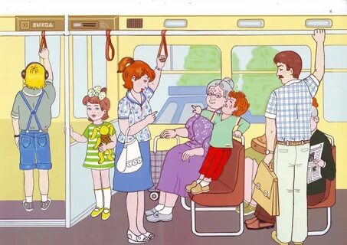
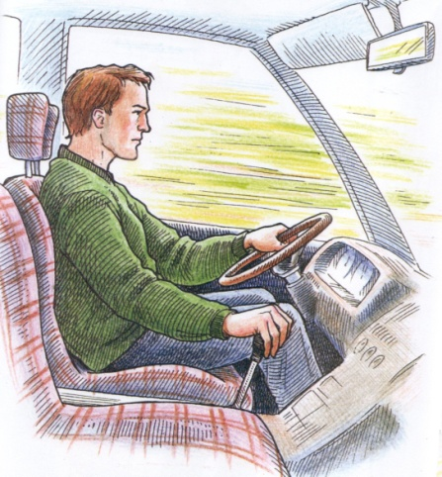
Участники дорожного движения
Пешеходы
Пассажиры
Водители

Slide 5

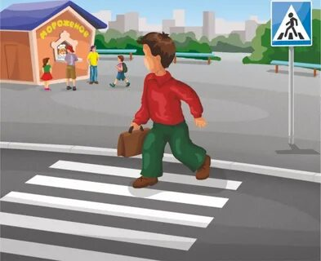
Это проезжая часть. По ней едут
А для пешеходов есть тротуар и пешеходная дорожка
Пешеходный переход
От беды убережет!
Все дороги на пути
По нему переходи!

Slide 6
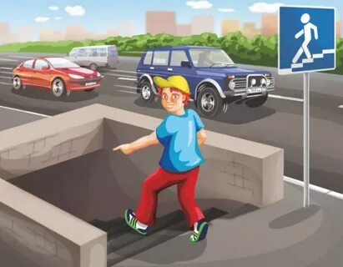
Подземный пешеходный переход
Пешеход, пешеход, Помни ты про переход!
Глубокий подземный,
Как зебра, наземный.
Знай, что только переход
От машин тебя спасет!

Slide 7
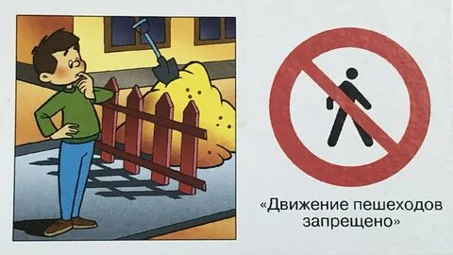
Если в круге человек,
Перечеркнут линией,
Здесь опасность, милый друг,
Проходи-ка мимо ты.

Slide 8
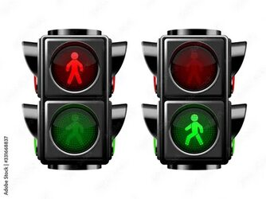
Нам на улице не страшно,
Знаем все мы с давних пор:
Красный свет
– идти опасно
Путь закрыл нам светофор.
Свет зеленый
(не забудь!) Говорит: «Свободен путь!»

Slide 9
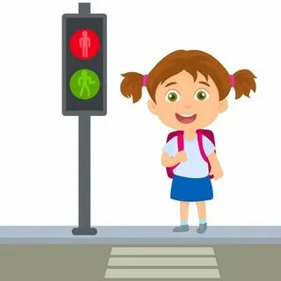
На улице будьте
внимательны дети!
Твердо запомните
эти цвета
Сигналы светофора
помнить надо всегда
Чтоб не случилась
с вами беда!

Slide 10
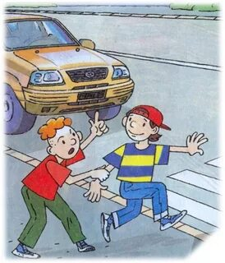
Правила поведения на дороге
Правила простые эти
знают взрослые
и дети:
Только смею я заметить,
Так нелепо поступать,
Перед носом у машины
На дорогу выбегать.
Тротуар - для пешеходов,
Здесь машинам нету хода!
Там, где движутся машины,
Люди не должны ходить.
Потому что очень просто
Под машину угодить.
Когда к дороге подхожу, То маму за руку держу.
С. Яковлев

Slide 11
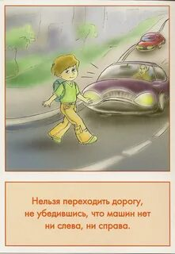
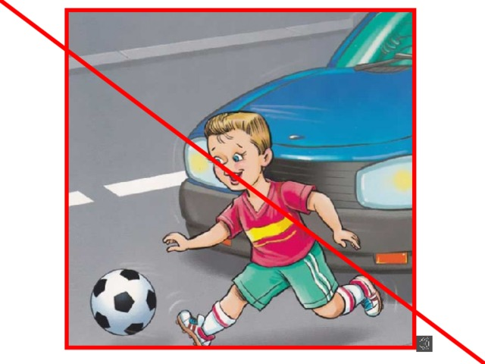
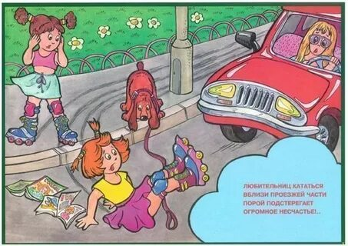
Не пробегай дорогу перед движущейся машиной!
Если не успел перейти дорогу – остановись и подожди зеленый сигнал светофора.

Slide 12
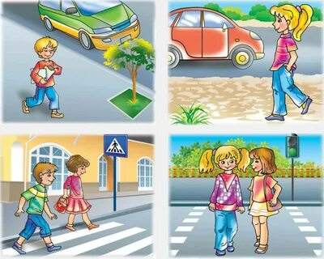
Ехать «зайцем», как известно,
За-пре-ща-ет-ся!
Уступить старушке место
Разрешается...
Если ты гуляешь просто,
Все равно вперед гляди,
Через шумный перекресток
Осторожно проходи. Переход при красном свете
За-пре-ща-ет-ся!
При зеленом даже детям
Разрешается...

Slide 13
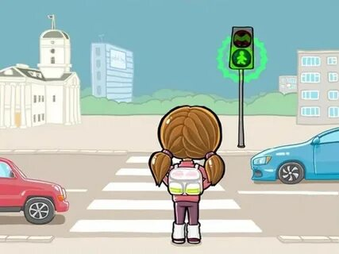
Это всем должно быть ясно!
Даже тем, кто ходит в ясли
Всем, кто в городе живет:
Переходы не рискованны
Только там, где нарисованы
Шашек белые квадраты
И на стрелке «Переход».
С. Михалков
Отгадайте, кто идет?
Ну конечно, пешеход!
Пешеходом станет каждый,
Кто пешком пойдет в поход.
Пешеходная дорожка
От машин его спасет,
Ведь ходить по той дорожке
Может только пешеход! Я иду по тротуару,
Здесь машинам нет пути!
Ну а знаки мне расскажут,
Где дорогу перейти.
А. Вайнер

Slide 14
Список используемой литературы:
1. Волков С. Ю. «Про правила дорожного движения»
- М., 2000 г.- 172 с.
2. «Правила дорожного движения для детей дошкольного возраста», сост. Н. А. Извекова, А. Ф. Медведева, Л. Б. Полякова, А. Н. Федоров под ред. Е. А. Романовой, А. Б. Малюшкина. – М., ТЦ Сфера, 2006 г. – 64 с.
3. Данилова Т. И. Программа «Светофор». Обучение детей дошкольного возраста Правилам дорожного движения – СПб. Издательство «ДЕТСТВО ПРЕСС», 2009 г.- 208 с.
4. Основы безопасного поведения дошкольников: занятия, планирование, рекомендации, сост. О. В. Черманшенцева. – Волгоград: Учитель, 2010 г. -2007 с.

